Slide 1
1
4
6
تمرير الرائز

Slide 2

برمجة الأسبوع السادس
(ة)خاص بالأستاذ
الحصة 1
الدرس 1
الحصة 2
الدرس 1
اَلْأَعْدادُ مِنْ 0 إِلى 100 (مُراجَعَةُ الْمُسْتَلْزَماتِ)
فصل الملايين: قراءة وكتابة
تصحيح الرائز
تمرير الرائز
الحصة 4
الحصة 3
أنشطة اختتام المرحلة 4
تصحيح الرائز + مسك النتائج

Slide 3
موجهات تمرير رائز المراقبة المستمرة رقم (4)
(ة)خاص بالأستاذ
  يتم التمرير جماعيا؛
  التمرير موجه من طرف الأستاذ(ة) حيث يقرأ في كل مرة التعليمة الخاصة بكل سؤال ويصرح بمدة الإنجاز؛
  يجيب التلاميذ على السؤال بشكل فردي في المكان المخصص لذلك .
  بعد انتهاء الوقت المخصص للإنجاز ينتقل الأستاذ(ة) إلى السؤال الموالي.
يتم الاستئناس بالمدد الزمنية المدرجة على شريحة كل سؤال في توزيع الغلاف الزمني للحصة؛ يمكن للأستاذ(ة) تكييف المدد حسب تقدم إنجاز متعلميه.

Slide 4

مراحل الحصة
1
الافتتاح
1
5
1
2
  تمرير الرائز
47
1
3
اختتام الحصة:
3

Slide 5

(ة)خاص بالأستاذ
افتتاح الحصة
1
قبل تمرير الرائز

Slide 6
(ة)خاص بالأستاذ
  يوزع الأستاذ(ة) الأوراق الخاصة بالرائز و يتأكد من تسلم جميع المتعلمين للعدد المطلوب من الصفحات.
  يحدد المكان المخصص لكتابة اسم المتعلم و يساعد من يجد صعوبة في كتابة اسمه؛
  يحرص الأستاذ(ة) على إرساء بيئة آمنة للتمرير عبر طمأنة المتعلمين؛
  في منتصف الرائز يمكن للأستاذ(ة) منح المتعلمين استراحة قصيرة (حركات؛ لعبة بسيطة ...) قبل مواصلة التمرير؛

Slide 7
(ة)خاص بالأستاذ
تمرير الرائز
2
أثناء التمرير

Slide 8




تمرير الرائز
1
3
افتتاح الحصة
اختتام الحصة
2
مرحباً بكم في حصة الرياضيات ، سنمرر رائز المراقبة المستمرة للمرحلة الرابعة.

Slide 9

تمرير الرائز
1
3
افتتاح الحصة
اختتام الحصة
2
انتبهوا ، سأقرأ لكم التعليمة في كل نشاط وأذكركم بمدة الإنجاز قبل المرور للسؤال الموالي ستبدؤون في الإنجاز عند سماع إشارة الانطلاقة.
سأقرأ لكم التعليمة في كل مرة
أصرح بمدة الإنجاز
أعطي إشارة الانطلاق

Slide 10
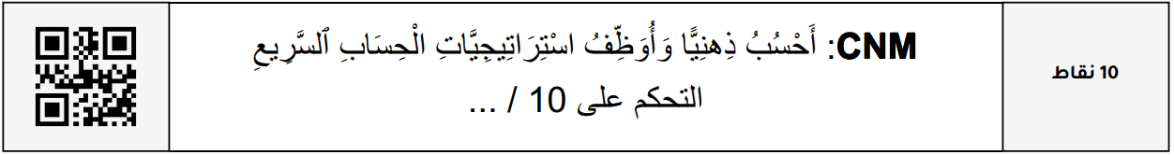
أنشطة المراجعة
1
3
افتتاح الحصة
اختتام الحصة
2
نبدأ بالكفاية الأولى. سأقرأ لكم التعليمة:
لديكم دقيقتان. أنجزوا النشاط.
2
1

Slide 11
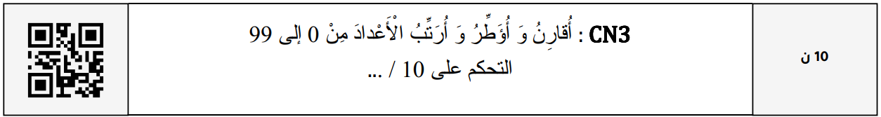
أنشطة المراجعة
1
3
افتتاح الحصة
اختتام الحصة
2
ننتقل إلى السؤال 1 من الكفاية الموالية : سأقرأ لكم التعليمة:
لديكم 2 دقائق - أنجزوا النشاط
2
1
2
3

Slide 12
أنشطة المراجعة
1
3
افتتاح الحصة
اختتام الحصة
2
ننتقل إلى السؤال 2 : سأقرأ لكم التعليمة:
لديكم 5 دقائق - أنجزوا النشاط
5
1
2
3

Slide 13
أنشطة المراجعة
1
3
افتتاح الحصة
اختتام الحصة
2
ننتقل إلى السؤال 3 : سأقرأ لكم التعليمة:
لديكم 5 دقائق - أنجزوا النشاط
5
1
2
3

Slide 14
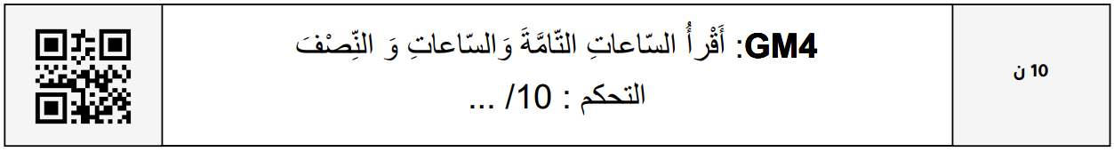
أنشطة المراجعة
1
3
افتتاح الحصة
اختتام الحصة
2
ننتقل إلى الكفاية الموالية: السؤال 1. سأقرأ التعليمة:
لديكم 4 دقائق - أنجزوا النشاط -
4
1

Slide 15
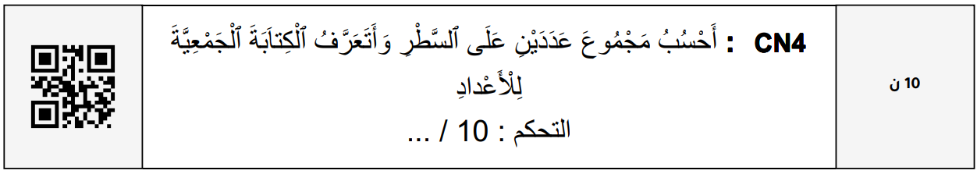
أنشطة المراجعة
1
3
افتتاح الحصة
اختتام الحصة
2
ننتقل إلى السؤال 1 من الكفاية CN4 : سأقرأ لكم التعليمة:
لديكم 3 دقائق - أنجزوا النشاط.
3
1
2

Slide 16
أنشطة المراجعة
1
3
افتتاح الحصة
اختتام الحصة
2
ننتقل إلى السؤال 2 من الكفاية CN4 : سأقرأ لكم التعليمة:
لديكم 3 دقائق - أنجزوا النشاط.
3
1
2

Slide 17
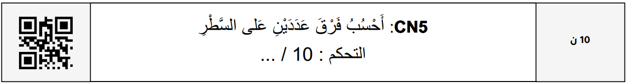
أنشطة المراجعة
1
3
افتتاح الحصة
اختتام الحصة
2
ننتقل إلى الكفاية الموالية السؤال 1 : سأقرأ لكم التعليمة:
لديكم 4 دقائق - أنجزوا النشاط.
4
1

Slide 18
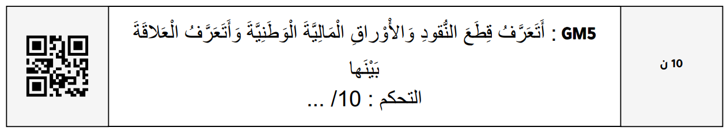
أنشطة المراجعة
1
3
افتتاح الحصة
اختتام الحصة
2
ننتقل إلى السؤال 1 من الكفاية الموالية. سأقرأ التعليمة:
- لديكم 4 دقائق - أنجزوا النشاط
4
1

Slide 19
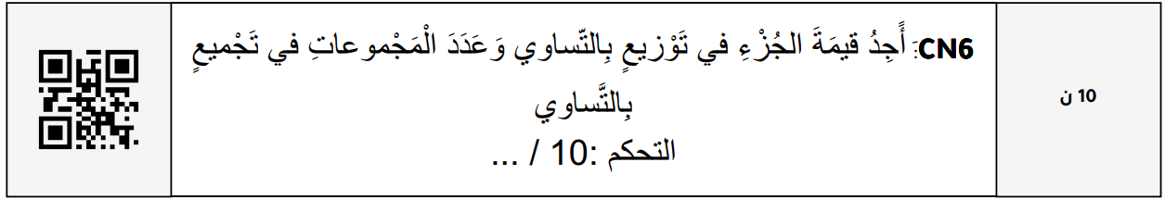
أنشطة المراجعة
1
3
افتتاح الحصة
اختتام الحصة
2
ننتقل إلى الكفاية الموالية السؤال 1. سأقرأ المسألة والتعليمة:
- لديكم 6 دقائق - أنجزوا النشاط
6
1
2

Slide 20
أنشطة المراجعة
1
3
افتتاح الحصة
اختتام الحصة
2
ننتقل إلى السؤال2. سأقرأ المسألة والتعليمة:
- لديكم 6 دقائق - أنجزوا النشاط
6
1
2

Slide 21
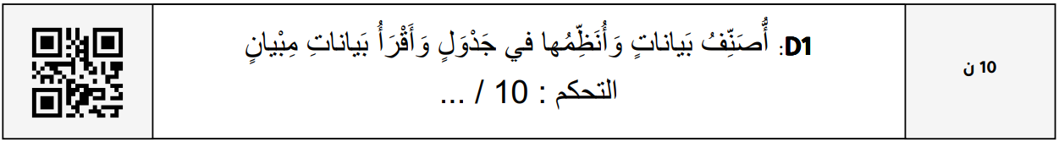
أنشطة المراجعة
1
3
افتتاح الحصة
اختتام الحصة
2
ننتقل إلى الكفاية الموالية. سأقرأ لكم التعليمات - السؤال 1 :
- لديكم 6 دقائق - أنجزوا النشاط
6
1

Slide 22
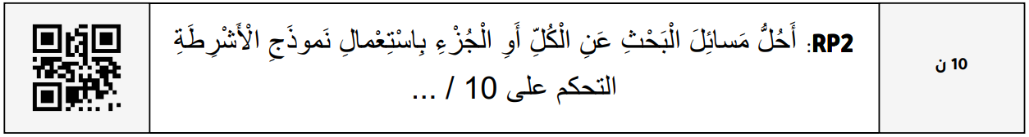
أنشطة المراجعة
1
3
افتتاح الحصة
اختتام الحصة
2
ننتقل إلى الكفاية الموالية -سأقرأ لكم المسألة و التعليمات - السؤال 1 :
لديكم 5 دقائق - أنجزوا النشاط
5
1
2
3

Slide 23
أنشطة المراجعة
1
3
افتتاح الحصة
اختتام الحصة
2
ننتقل إلى السؤال 2 : سأقرأ لكم التعليمة:
لديكم 4 دقائق - أنجزوا النشاط
4
1
2
3

Slide 24
أنشطة المراجعة
1
3
افتتاح الحصة
اختتام الحصة
2
ننتقل إلى السؤال 3 : سأقرأ لكم التعليمة:
لديكم 2 دقائق - أنجزوا النشاط
2
1
2
3

Slide 25
(ة)خاص بالأستاذ
اختتام الحصة
3
بعد التمرير

Slide 26
(ة)خاص بالأستاذ
  يجمع الأستاذ(ة) الكراسات الخاصة بالرائز لتصحيحها ويتأكد قبل ذلك من وجود الاسم على كل نسخة تسلمها.

Slide 27
أنشطة المراجعة
1
3
افتتاح الحصة
اختتام الحصة
2
إلى اللقاء في الحصة القادمة.

